Slide 1
二重积分的计算方法
化二次积分
换元法（极坐标系）

Slide 2
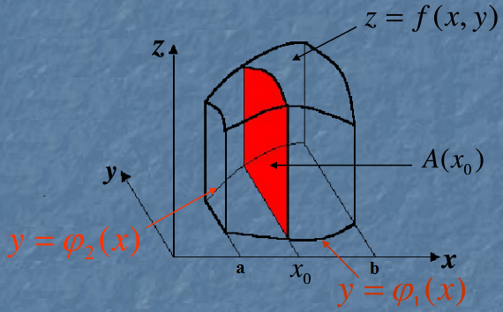
二重积分是二元函数在空间上的积分，其本质是求曲顶柱体体积，计算方法是化为二次积分。

Slide 3
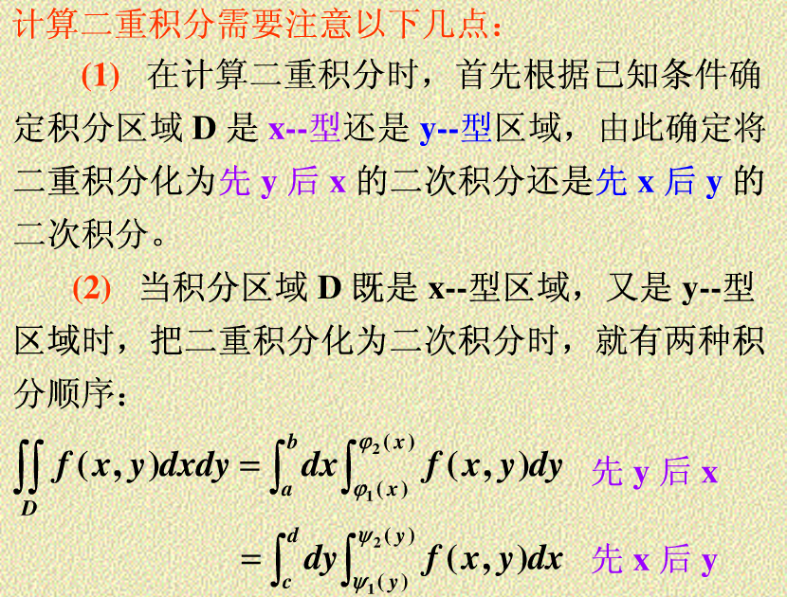


二重积分的计算法http://netedu.xauat.edu.cn/jpkc/netedu/jpkc/gdsx/homepage/5jxsd/51/513/5309/530902.htm

Slide 4
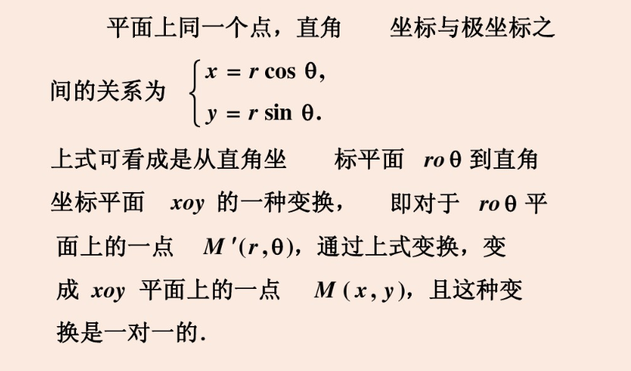
二重积分换元法

Slide 5
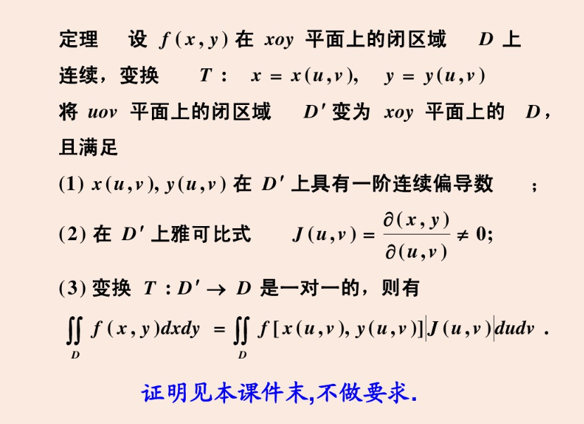

Slide 6
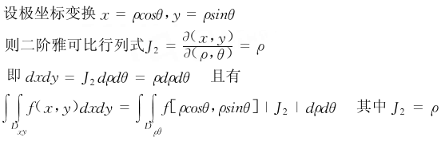
从平面直角坐标系到极坐标系的变换

Slide 7
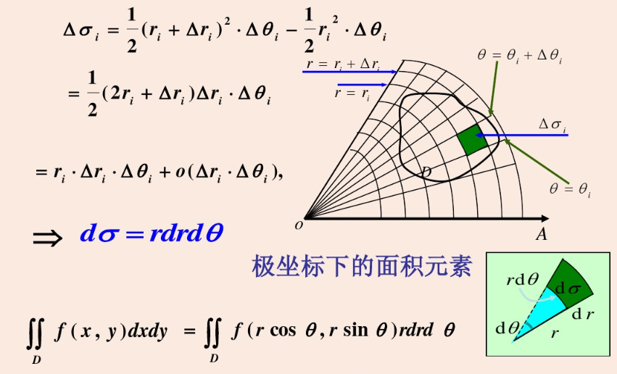
利用极坐标系计算二重积分

Slide 8
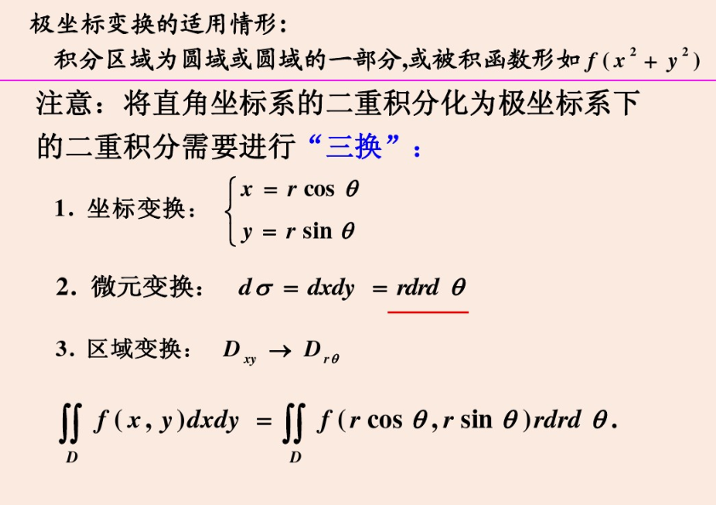

Slide 9
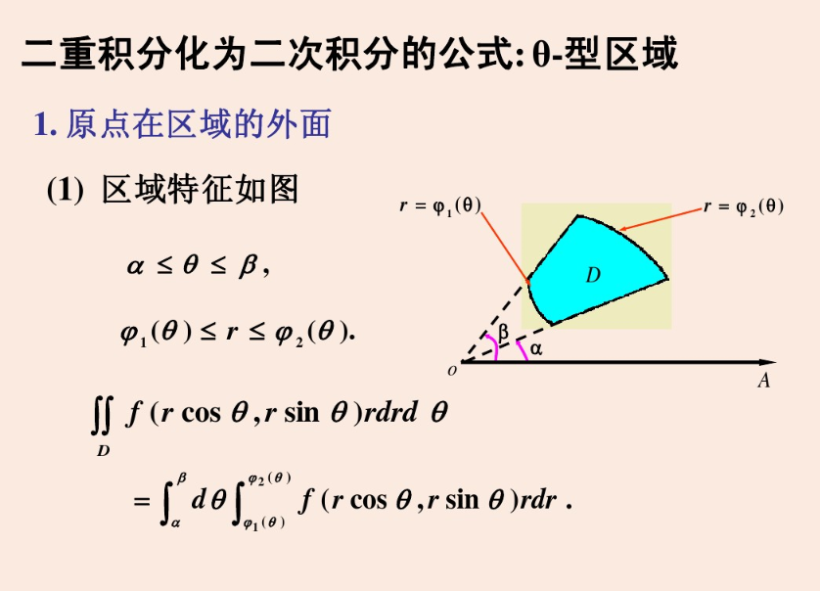

Slide 10
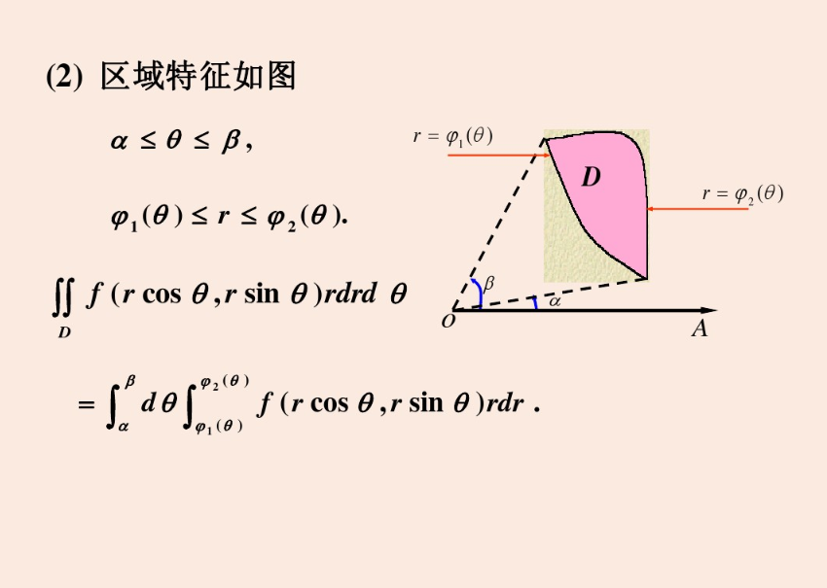

Slide 11
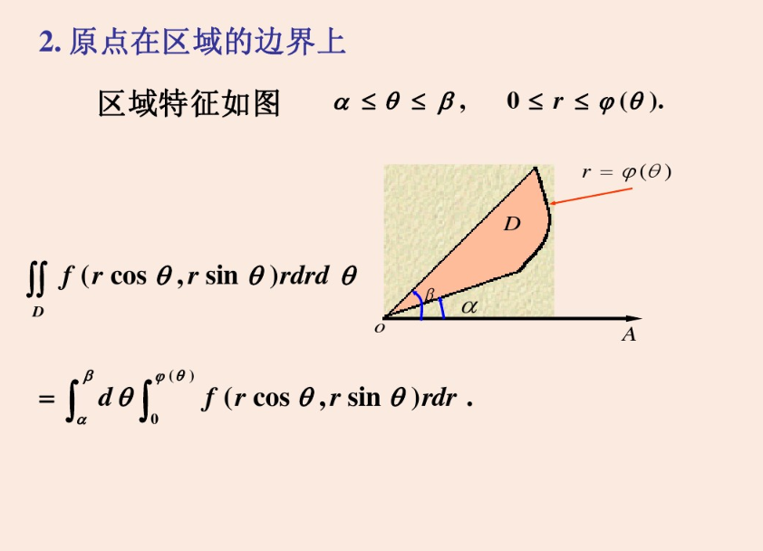

Slide 12
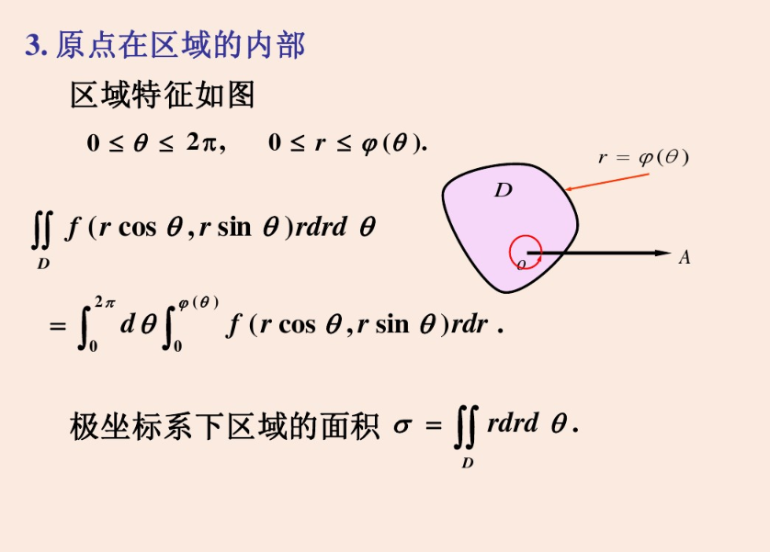

Slide 13
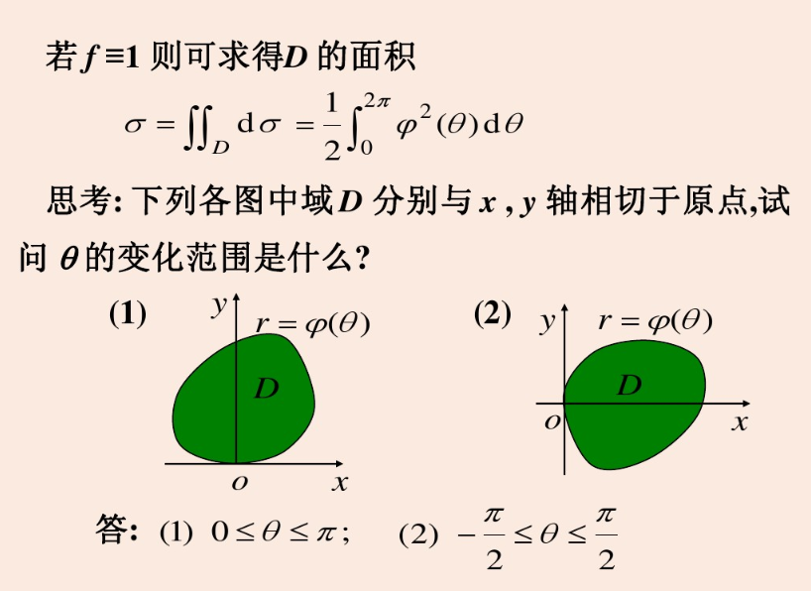

Slide 14
